Slide 1
Diagnóstico a primera vista: neumología
Victòria felices agulló
Curso 2018/19
Talleres integrados iii
Aprobado por dra.padilla navas (hgue)

Slide 2
Resumen del caso:
Varón de 48 años de edad que acude a urgencias por disnea desde esa misma mañana asociada a dolor tipo pleurítico en hemitórax izquierdo que empeora con los movimientos. Hace 4 días fue intervenido de varices en EEII y desde entonces ha estado en reposo en tratamiento con HBPM a dosis profilácticas y niega el olvido de ninguna dosis. No otra sintomatología acompañante.
No RAM. HTA. No DM. No DLP. Exfumador hace años. No hábitos tóxicos.
IQx: hernioplastia, safenectomía interna izquierda y fleboextracción de ramas y paquetes varicosos en MII. No refiere tratamiento habitual.
Tª: 37º C, TA: 148/99, FC: 109 lpm, Sat. O2: 97%, FR: 42 rpm.
Regular estado general. NN,NH. C y O.
AC: rítmica y acelerada.
AP:MVC. No ruidos patológicos, no áreas de hipofonesis.
ABD: anodino.

Slide 3
EEII: MID: no edemas, no signos de TVP. MII: vendaje compresivo desde tercio proximal del muslo hasta el antepié con dedos libres. No impresiona de dolor. No aumento de eritema, calor local ni edema en zona distal con movilidad y sensibilidad conservada.
Sistema de puntuación de Wells: 3 puntos (probabilidad intermedia).
PRUEBAS COMPLEMENTARIAS:
AS: PCR: 76,6 MG/L, Urea 22 mg/dL, Creatinina 0’80 mg/dL, CK 55 U/L.
Gasometría Arterial: pH:7’53, pCO2: 39,9, pO2: 72,7 Bicarbonato: 26 mmol/L
Leucocitos 13000, neutrófilos 87%.
RX TÓRAX: ICT>0’5. Presencia de consolidación en base izquierda.

Slide 4
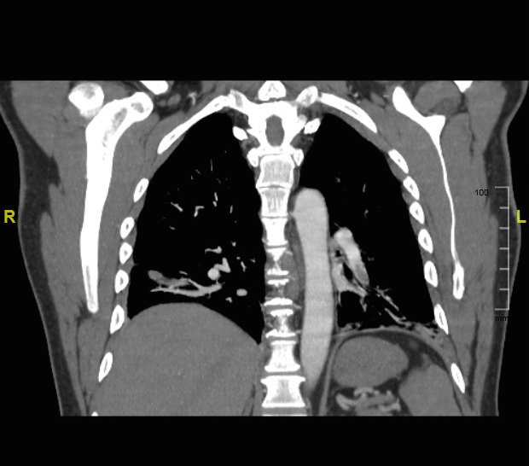
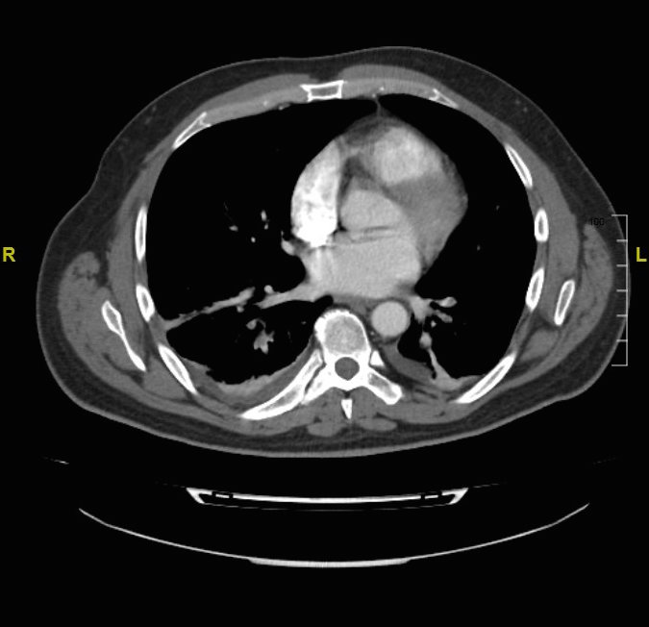
ANGIOTC:

Slide 5
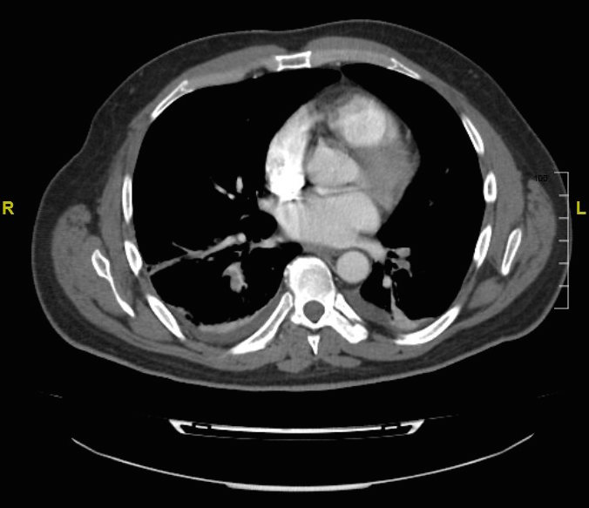
ANGIOTC:

Slide 6
Resolución:
Defectos de depleción bilaterales en arterias segmentarias de ambos lóbulos inferiores, con aumento del calibre de estos vasos, en relación con TEP agudo.
DIAGNÓSTICO: TEP agudo en arterias segmentarias de ambos lóbulos inferiores.

